Slide 1
인공지능프로젝트 Final Project: PM Prediction
Team Member: 신재환, 김태영, 유재룡, 한준호, 하상수

Slide 2
DATA
한국 지역 데이터 | 중국 지역 데이터
기간: 2018년 ~ 2022년 지역: 5개 지역 데이터(서울, 안동, 대구, 광주, 전주) 구조: 시간을 기준(1시간 단위)으로 기상청의 데이터와 정보 제공 사이트의 데이터 통합 | 기간: 2018년 ~ 2022년 지역: 5개 지역 데이터 Yanan Tongliao Qingdao Chifeng Dalian 구조: 3시간 단위로 구성

Slide 3
데이터 병합
3시간 단위
TM
1시간 단위
(중국 데이터 복제)

Slide 4
제안 모델 : MLP
- 최적화: Adam
- 손실 함수: MSE
- 평가 지표: MAE
- 입력층 -> 64 -> 32 -> 출력층
MLP

Slide 5
K-Fold Cross-Validation

Slide 6
특성 중요도 분석

Slide 7
성능 분석: 평가 지표
RMSE: 큰 오차에 민감
RMSE &
MAE
MSE: 모델의 전체적인 정확도 평가
구조가 다른 모델 비교에 효과적

Slide 8
결과 비교

Slide 9
결과 비교

Slide 10
결과 비교

Slide 11
결과 비교

Slide 12
결과 비교

Slide 13
베이스라인 모델
1. 시계열 데이터 처리에 적합
(미세먼지 농도)
하이퍼파라미터
P = 5 (과거 데이터 관측 값 수)
D = 1 (차분 횟수)
Q = 0 (이동 평균)
Arima
2. 단순한 구조
-> 복잡한 MLP와 비교에 용이

Slide 14
결과 비교

Slide 15
의미 있는 결과 관측

Slide 16
제안 모델의 장단점

Slide 17

Thanks!
Team Github Link:

Slide 18
Environment
1. 데이터: 학습: 70%, 검증: 15%, 테스트: 15%
하이퍼파라미터
P = 5 (과거 데이터 관측 값 수)
D = 1 (차분 횟수)
Q = 0 (이동 평균)
Arima

Slide 19
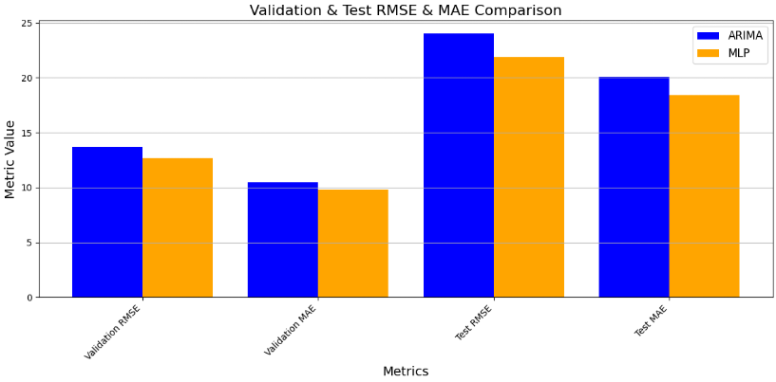
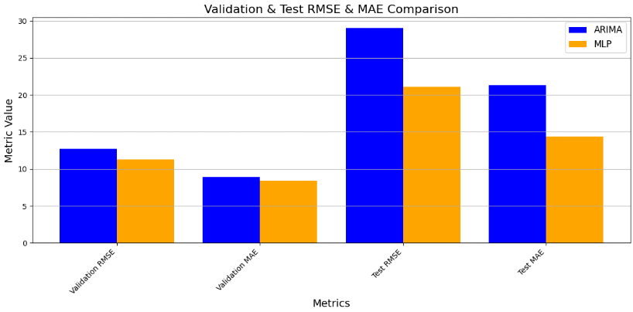
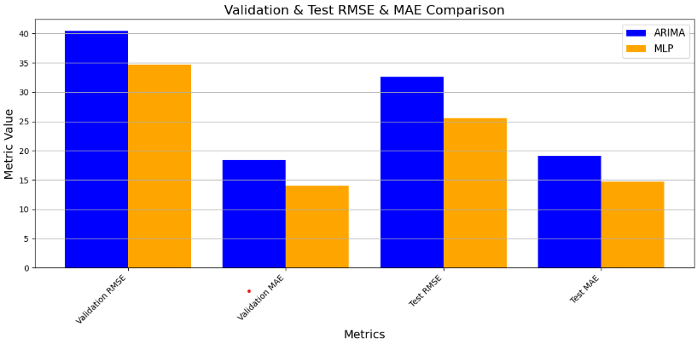
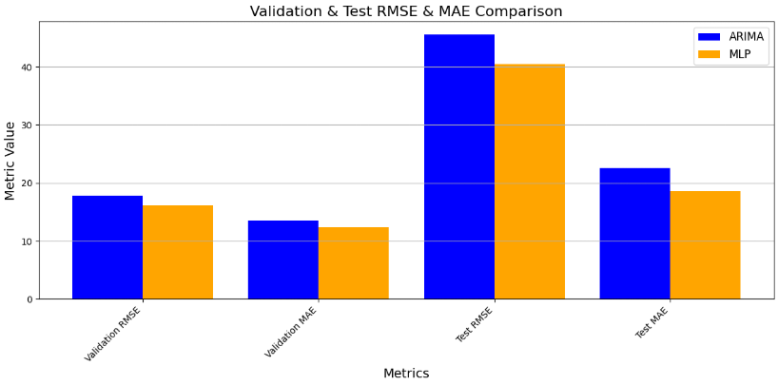
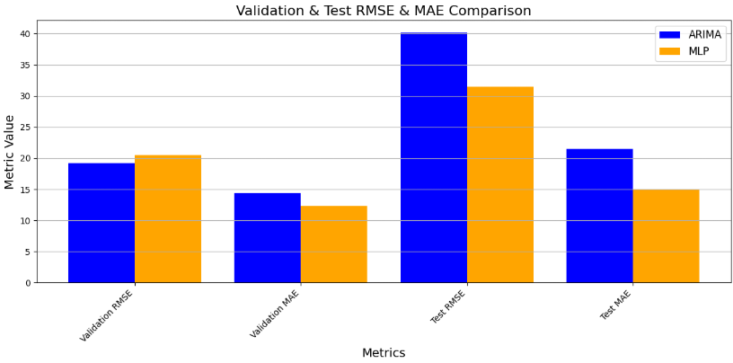
Result
안
동
대
구
광
주
전
주
서
울

Slide 20

Result Analysis
RMSE, MAE 모두 MLP가 낮음
MLP의 예측 오차가 적음
ARIMA는 단순한 분석(선형)만을 처리
MLP는 다차원 데이터 다룰 수 있어
더 정교한 예측 성능을 보이는 것으로 예상

